Slide 1
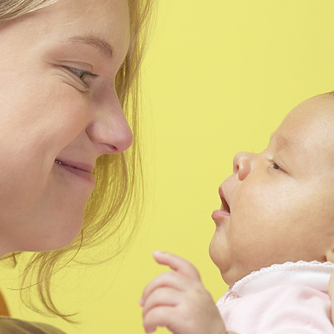
Мама дарит жизнь!!!
Мама – первое слово…

Slide 2
Мама всегда поддержит…

Slide 3
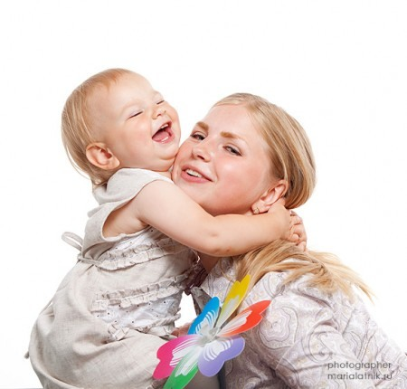
Мама обнимет, когда тебе грустно…

Slide 4
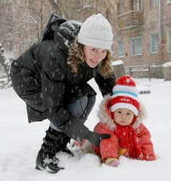
Мама поможет встать на ноги, если ты оступишься…

Slide 5
Мама покажет красоту мира…

Slide 6
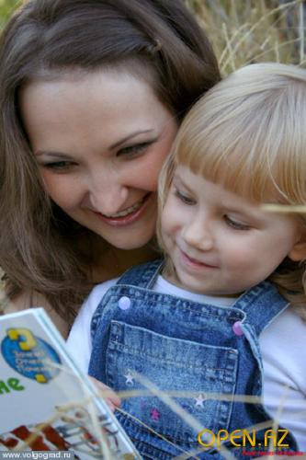
Мама ответит на любой вопрос…
Мама покажет путь к знаниям…

Slide 7
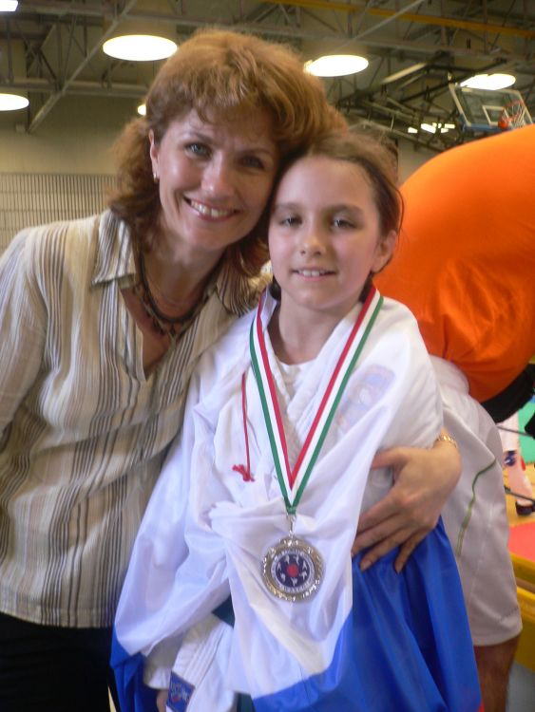
Мама разделит радость…

Slide 8
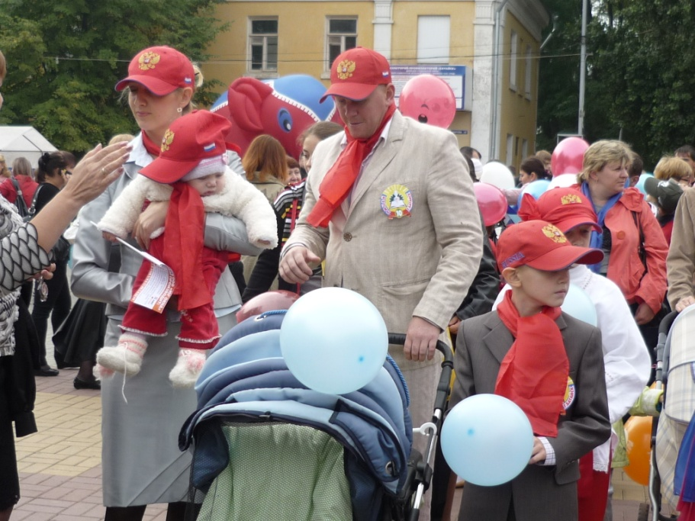
Сколько бы ни было у мамы детей, каждый для неё самый любимый и дорогой!!!

Slide 9
О мама, милая моя, как было б плохо без тебя…

Slide 10
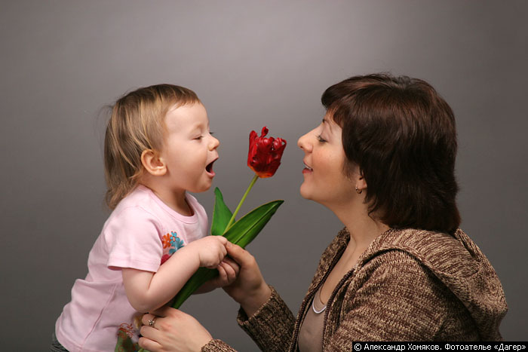
Мама, кем стало бы дитя твое без ласки и любви твоей!?

Slide 12
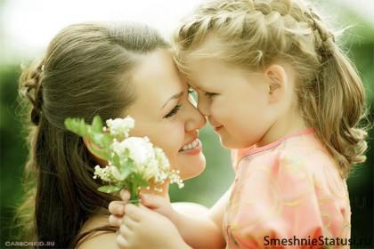

Slide 13
Я не прошу у Бога много, Я не прошу у Вечности часов, Пусть только будет та здорова, С кем в мыслях рядом буду вновь и вновь…

